Slide 1
Operateurschulung 2024
U. Scheeler, H. Vormann, M. Vossberg GSI Darmstadt

Slide 2
Inhalt
Personelles
Shutdown Übersicht und Details
Offene Punkte und Beschränkungen
Grundlegende Hinweise zur Strahleinstellung am LINAC
Kurzer Ausblick auf die Strahlzeit 2025

Slide 3
Personelles
Besetzung Maschinenkoordination UNILAC: (H.Vormann / U.Scheeler)
Besetzung: STV UNILAC (H. Vormann / M. Vossberg)
Betriebsverantwortung: kommisarische AL LINAC – U.Scheeler
Rufbereitschaftsteilnehmer:
          L. Groening
          U. Scheeler
          H. Vormann
          M. Vossberg
          F. Dziuba (30%)

Slide 4
Shutdown Übersicht und Details
Reparatur Triplettlinse UH3QT31 im IH1
Austausch fester Tauchkolben am HSI RFQ
Reparatur/Wiederinbetriebnahme UA2DR105
Austausch EKS UA4BA4 gegen FOS Design und Anpassung Energieleitung
Austausch UT2MUX und Reparatur des Ersatzteils
Austausch Thermowächter UA3+UA4
Reparatur Strahldiagnose UXA
Reparatur Emittanzmessung US4
Austausch einer Vielzahl von Vakuumpumpen, insb. am HSI RFQ und im Stripperbereich
Trennung Vakuuminterlock BB3 und BB4

Slide 5
Shutdown Übersicht
 | Tätigkeit | Juli |  |  |  | August |  |  |  | September |  |  |  | Oktober |  |  |  | November |  |  |  | Dezember
 | Dryrun/Strahlzeit
Abt. | Tunnelschließung
TRI, VAK, EPS | Beseitigung Leckage UH3QT3/ Ausbau SL/ Öffnen IH1
TRI, VAK, EPS | Beseitigung Leckage UH2MS3/ Ausbau UH2
HF, ACC | HF Test
LIN, TRI | Dickenmessung SL
TRI | Einbau SL
Vac | Vakuuminbetriebnahme RFQ,SL,IH1
TRI, VAK | Austausch 5 IZ Pumpen HSI-RFQ+ 2 Turbos Dummy TK
TRI+Vac | Einbau IZ Pumpen US3+4 Interlock BB3+4, Ventilrep. US3VV2
TRI,SD, Vac | Einbau Emittanzschlitze+ Gitter in US4 /Schlitze US1
TRI,Vac | Austausch Pumpen Gasstripper/ Kabelverlegung
TRI, EPS | Einbau Thermoschalter UA3+UA4
TRI,Vak | Fehlersuche UA3DR31
TRI | Austausch Wasser+Vorvakummschläuche UA1
MIN | Nachfertigung und Verkupferung Reduzierflansch
PSU,HF, TRI,Vac | Ausbau Einkoppelschleife UA4 und Einbau Ersatz
PSU | Einmessen+ Blindflanschen
HF | Fertigung HF Leitung /Einbau
TRI | Kühlwasseranschluss
MeWe | Fertigung neue Schleife und finaler Einbau /FOS
Vac | Lecksuche+Vakuum IBN A4
HF | HF IBN
TRI, Vac | Installation M-Stripper
TRI | Reparatur Tunnelseptum Ersatz
NMG | Magnetvermessung Tunnelseptum Ersatz
TRI, Vac | Vakuumtest Tunnelseptum Ersatz
VAC | (Turbo)Pumpenwartung TK
Vac, | Folienprüfung und -ersatz TK mit Dokumentation Uranbetrieb
TRI,Vac, SD | Umbau Schlitze UN6
TRI,Vac, SD | Reparatur UR5DC6
TRI,VAc,SD | Reparatur+Einbau SD UXA2+UXA8
TRI, SD | Installation BSM im TK, Vorarbeiten noch offen

Slide 6
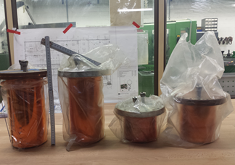
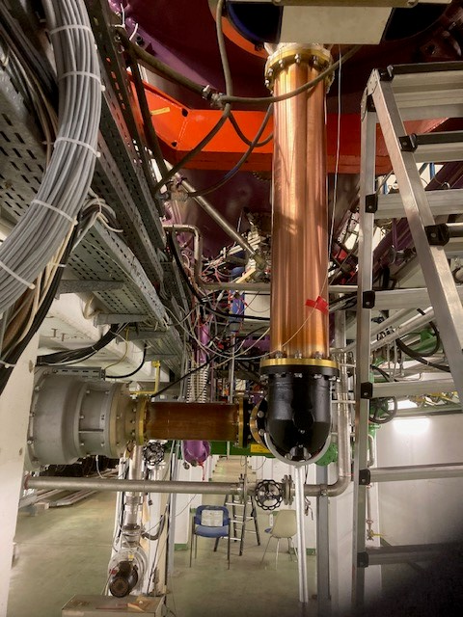
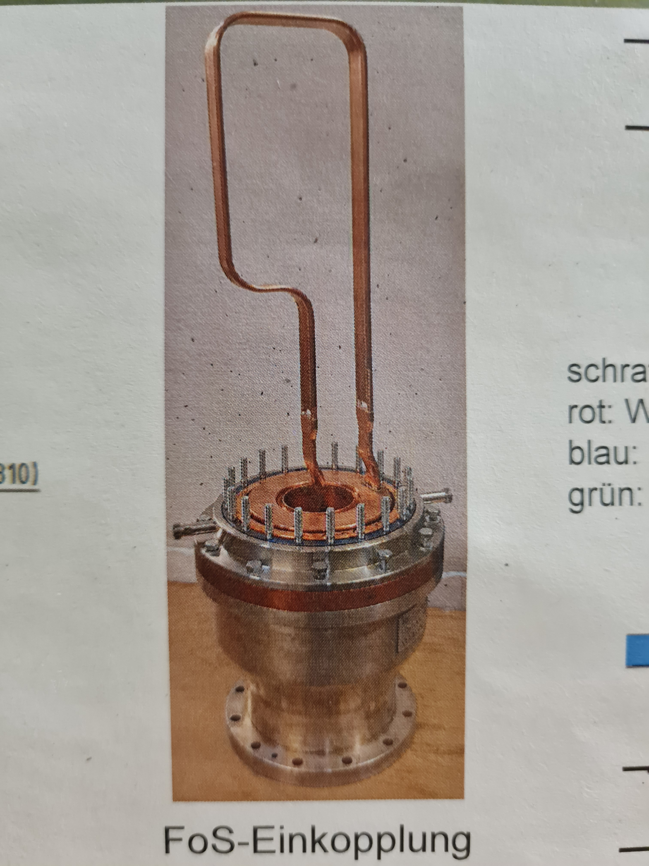
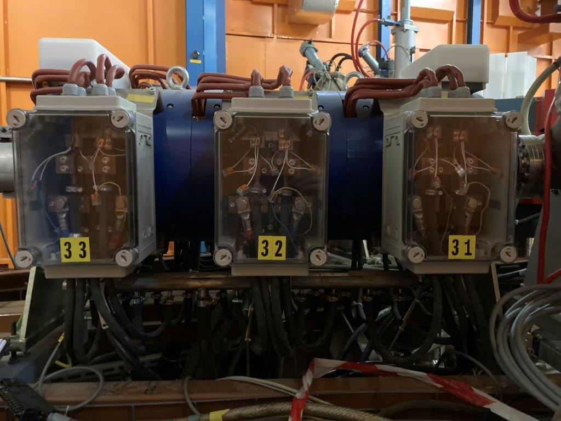
Shutdown Übersicht und Details
HSI- RFQ:
Einbau neue Einkoppelschleife UA4BA4 mit Anpassung Energieleitung
Austausch eines festen Tauchkolbens (Nr.4) zur Anpassung der variablen Tauchkolbenpositionen
Austausch Thermowächter UL5QT5

Slide 7
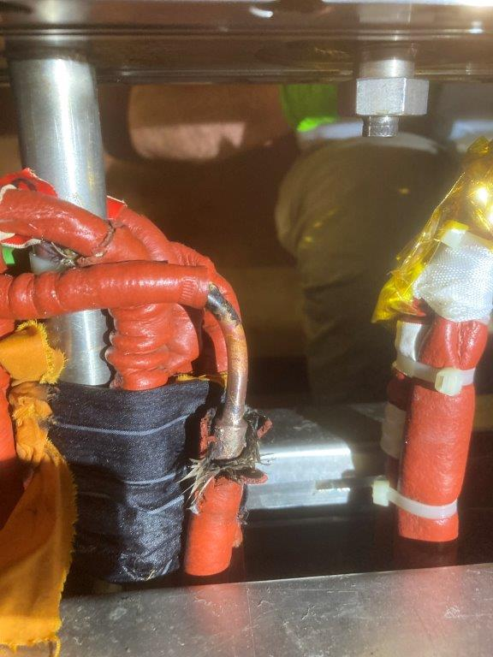
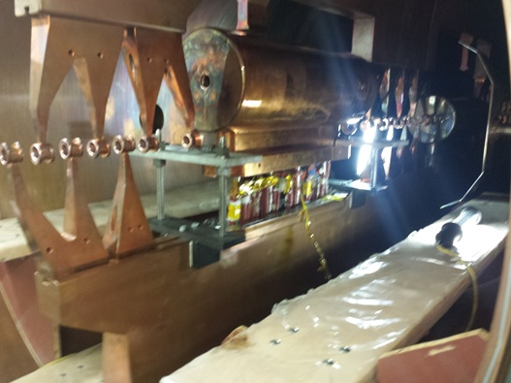
Shutdown Übersicht und Details
Reparatur Triplettlinse UH3QT31 (Wasserleck)
Anheben Triplettlinse und Reparatur Leiteranschluss

Slide 8
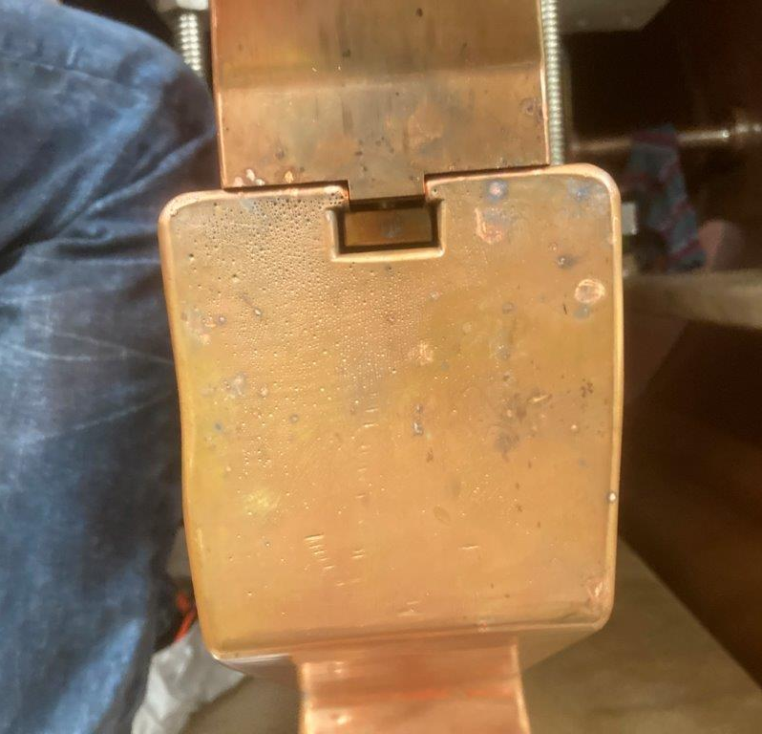
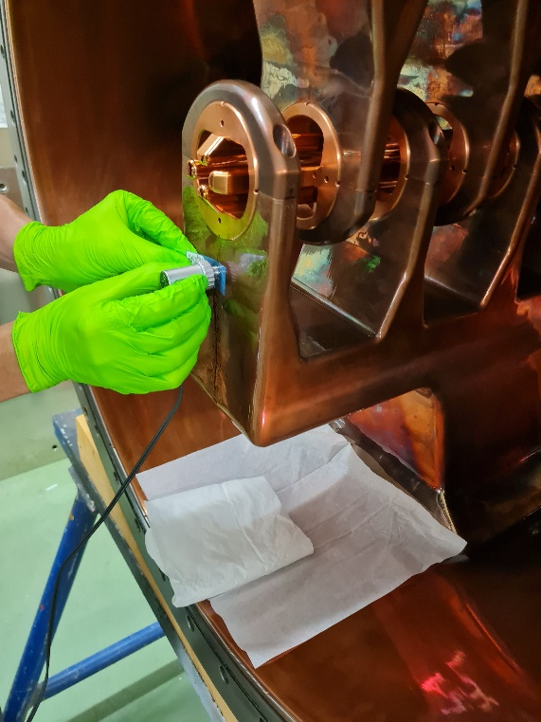
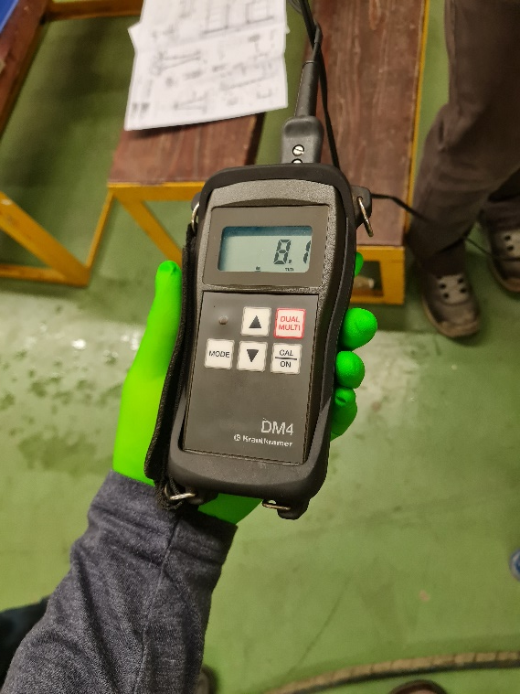
Shutdown Übersicht und Details
UH3BI1: CU- Ablösung in T-Nut
Probe-Messungen zur Schichtdicke am SL-Girder
Gerät ist zum Auffinden von Kühlkanälen geeignet

Slide 9
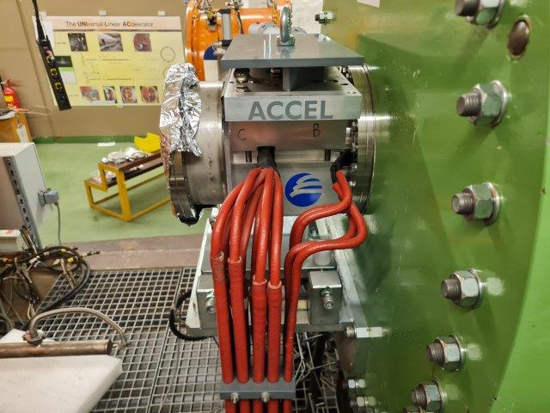
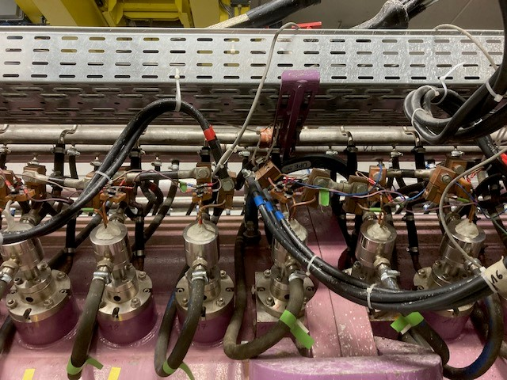
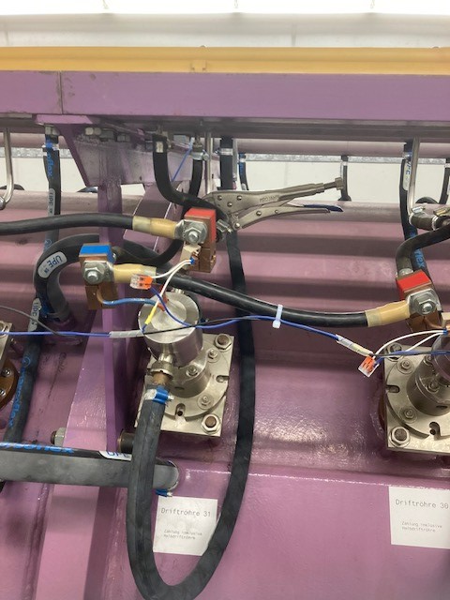
Offene Punkte und Beschränkungen
UA3DR31 wurde vom Vorvakuum abgeklemmt und hinterer Tankdeckel wird separat gepumpt
Reparatur UH2MS3H (Wasserleck)
UA1BA1 Vorvakuum- +Kühlschläuche
UA2BA2 Komplettservice mit Austausch Tankdichtungen und Justage
-> Verschiebung in den nächsten Shutdown notwendig

Slide 10
offene Punkte und Beschränkungen
UH3BI1 Amplitudenbegrenzung -> Konditionierung zeigt leichte Wirkung
UA1BA1 Amplitudenkalibrierung -> bis zu 10% über A/q Wert möglich/nötig
Phasenbeziehung UA3BA3/ UA4BA4-> Überprüfung mit Strahl nötig-> Referenzbild muss neu festgelegt werden
Energieschärfe HLI -> ist nur bei letzter Einstellung für UCW aufgefallen, Teststrahl im Januar geplant
Arbeiten am A4 mit neuer EKS dauern an

Slide 11
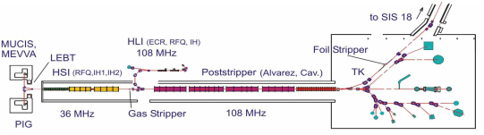
Grundlegende Hinweise zur Strahleinstellung am LINAC
Es gibt Übergabestellen zwischen den einzelnen Beschleunigerabschnitten, an denen die Beschleuniger- Einstellung auf Basis der gemessenen Strahlparameter manuell angepasst werden muss!
TK8/9
Es existieren in der Regel Referenzbilder für Gitter, Phasensonden/Tanks sowie Transmissionswerte, die als Vorlage dienen.

Slide 12
Grundlegende Hinweise zur Strahleinstellung am LINAC
Beispiel Transmission: Bi Strahl zu A3/A4 Energie- Betrieb aus 2020
Trafo | A4 Energie | A3 Energie
UL5DT8 | 6.87 mA | 5.71 mA
UH1DT1 | 4.73 mA | 4.28 mA
UH4DT4 | 2.98 mA | 2.78 mA
US2DT5 | 2.87 mA | 2.87 mA
US4DT7 | 2.46 mA | 2.46 mA
UA4DT5 | 1.78 mA | 1.68 mA
UT1DT0 | 1.69 mA | 1.69 mA
TK2DT4 | 1.50 mA | 1.50 mA
TK3DT3 | 0.74 mA | 0.68 mA
TK3DT4 | 0.76 mA | 0.66 mA
TK4DT3 | 0.74 mA | 0.59 mA
TK7DT3 | 0.70 mA | 0.57 mA
TK9DT8 | 0.63 mA | 0.42 mA
Transmission HSI bei Hochstrom 50..60% (Strom)
Umladungseffizienz (Gasstripper) bei 13% für schwere Elemente (in Teilchen-> Ladungsänderung fliest ein)
Poststrippertransmission 80%+
Anpassung TK Eingang
TK Umladungeffizienz 13%+ (in Teilchenzahl)

Slide 13
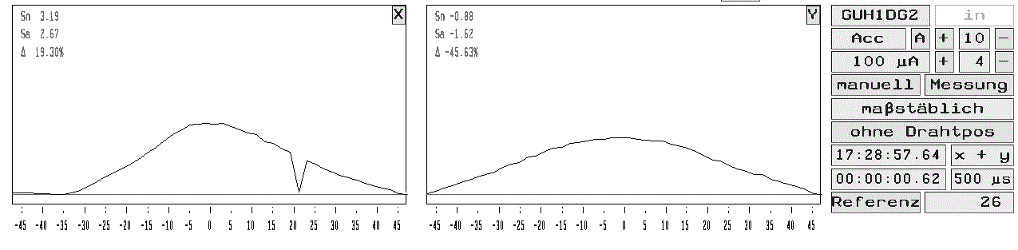
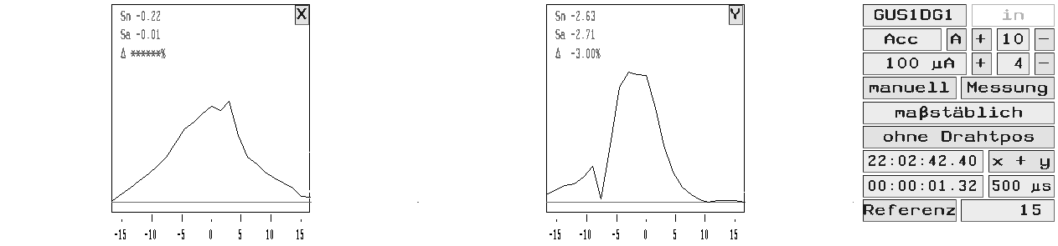
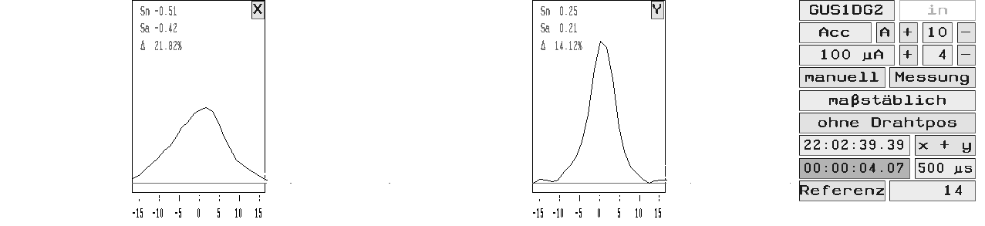
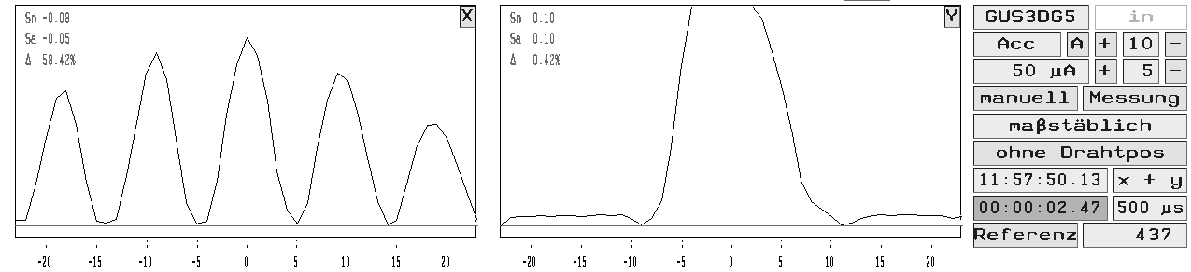
Grundlegende Hinweise zur Strahleinstellung am LINAC
Beispiel: PG-Bilder Uran 2021:
UH1: hor. schmaler als vertikal nach Änderung der QQ Fokussierung
US: Gasstripper Fokus durch das Stripperröhrchen und gut getrennte Ladungszustände einstellen
HLI: Hysterese UN3MU1 beachten
HLI: Phaseneinstellung HF mit Anpassung IH-RFQ beginnen, Einstellung soll im Januar verifiziert werden

Slide 14
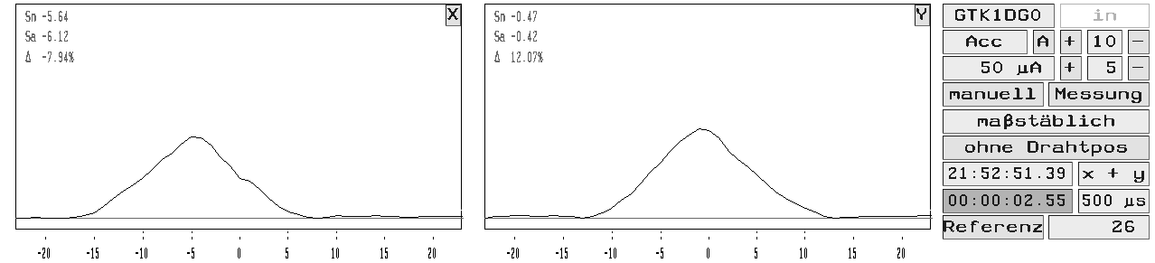
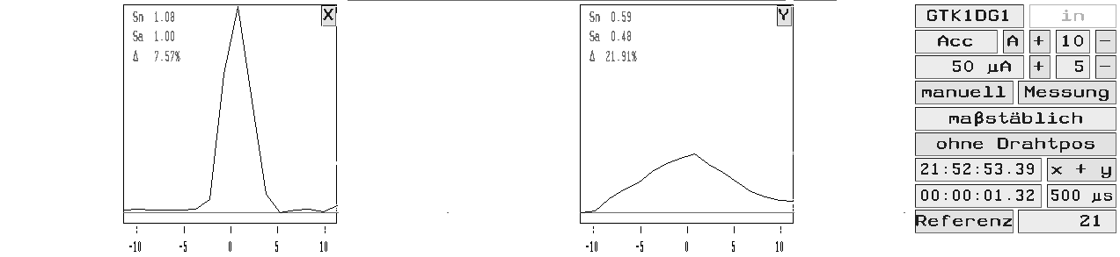
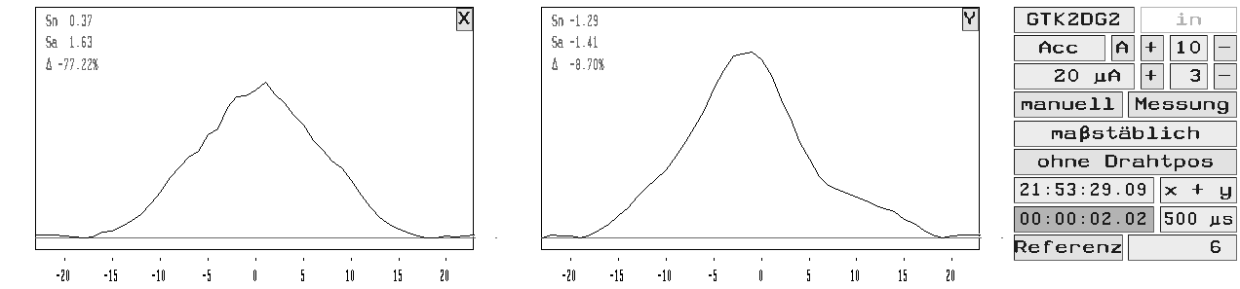
Grundlegende Hinweise zur Strahleinstellung am LINAC
Beispiel Phasensonden: Uran 2021
Einschussbedingungen Alvarez einstellen (Phase S9-AI)
Bunchereinstellung BB3+4 etablieren (Bunching + Debunching) ->Sonden S9-A1 (gleiche Breite)
Anpassung TK oder EH Eingang (Energieschärfe optimieren-> hor. Profilbreite auf Gitter nach Dipol reduzieren)

Slide 15
Grundlegende Hinweise zur Strahleinstellung am LINAC
Dipole und Beschleunigungskavitäten auf Sollwinkel/-amplitude betreiben
Strahlenergie kontrollieren
Geradelegen
transversale Fokussierung und Bunchereinstellung (longitudinal) anpassen
mehrfache Iteration nötig
Ursachenrecherche bei großer Abweichung von Theorievorgaben
Feinoptimierung auf Transmission

Slide 16
Kurzer Ausblick auf die Strahlzeit 2025
Reparaturmaßnahmen am UNILAC sind abgeschlossen, Ausnahme ist A4
Start mit mittelschweren Isotopen, Schwerpunkt für EH ist ⁴⁸Ca-Strahl, am Ende Uran im Mischbetrieb
Einbau der neuen HLI IH DR UN5QT4 event. nötig, falls Transmission nicht zufriedenstellend ist-> 1TµA am Target EH
letzte Strahlzeit mit altem BKS-> neue Bedienmöglichkeiten ausprobieren

Slide 17
Schlussbemerkung
Ein großes Dankeschön allen Helfern, für die nahezu reibungslose Abwicklung der Shutdownaufgaben
Viel Erfolg für die Bewältigung der Aufgaben in der kommenden Strahlzeit
Danke für die Aufmerksamkeit!

